Slide 1
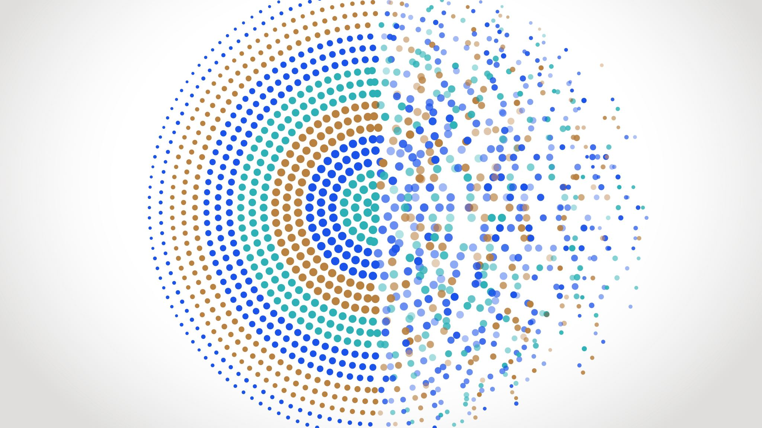
Sistema Endocrino: Retroalimentación Activa y Negativa
Nombre: Gabriel Cortez Aquino.
Curso: Biología.
Profesor: Juan Cespedes Cortez.
Fecha:19/07/2022

Slide 2
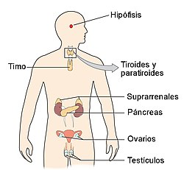
Introducción
El sistema endocrino es un sistema que se encuentra en los seres vivos, este es fundamental para su adaptación y la homeostasis.
Esta conformado por glándulas que segregan hormonas que se encargan de regular los niveles de sustancias en la sangre
Imagen 01: Ilustración glándulas endocrinas.

Slide 3
Objetivos
Distinguir las funciones de las glándulas durante el homeóstasis
Interpretar la intervención del sistema endocrino en la homeóstasis.
Conocer el funcionamiento de la retroalimentación positiva y activa.
Distinguir la retroalimentación positiva y la activa.

Slide 4
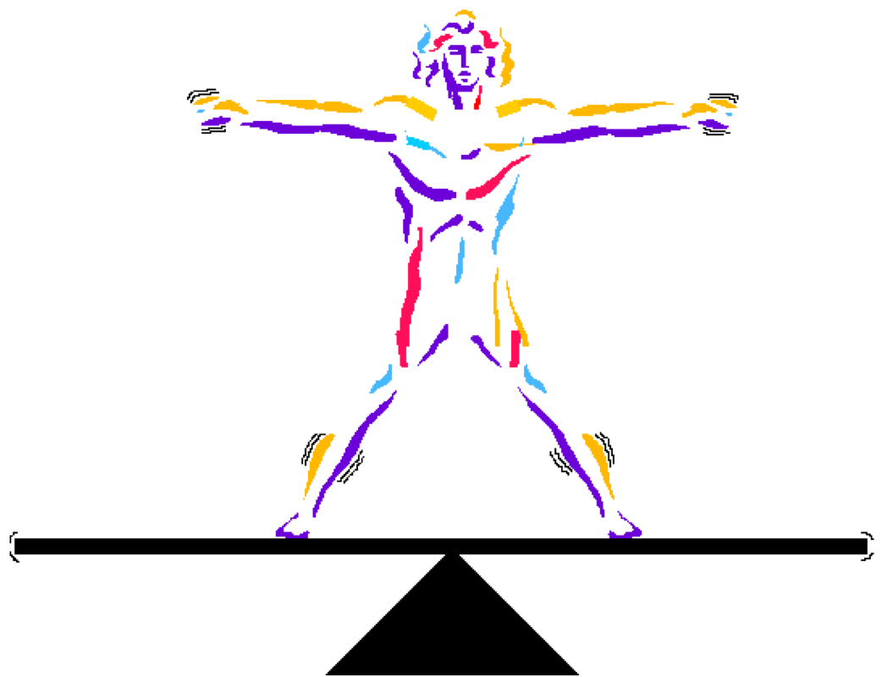
¿Qué es la Retroalimentación y la Homeóstasis?
El proceso en el cual los sistemas de órganos trabajan para mantener un ambiente interno estable recibe el nombre de homeostasis . Mantener un ambiente interno estable requiere hacer ajustes constantes, a lo que es llamado retroalimentación.
Imagen 02: Ilustración homeostasis. Recuperado de https://alyssaarredondo.weebly.com

Slide 5
Retroalimentación Negativa
Es una respuesta a un estímulo a una variable con niveles fijos o correctos. En el que “apaga” o “prende” un sistema cuando varía los niveles de esta variable.
Ejemplos:
-Intervención del hipotálamo y la glándula suprarrenal para regular la temperatura corporal.
Imagen 03: Ilustración retroalimentación negativa para regular la temperatura en el cuerpo . Recuperado de https://revistas.unab.edu.co/index.php/medunab/article/view/3714/3219

Slide 6
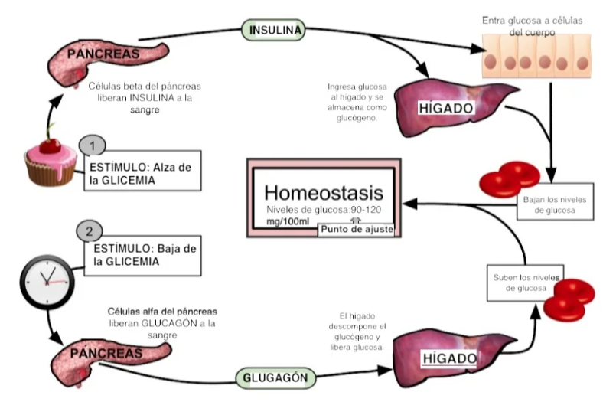
Retroalimentación Negativa
- Intervención del páncreas durante la variación de niveles de glucemia en sangre con ayuda de la Insulina y Glucagón.
Imagen 04: Ilustración retroalimentación negativa ante la variación de glucemia. Recuperado de https://es.slideshare.net/gustavotoledo/circuitos-de-feedbackretroalimentacin-negativo-en-el-control-de-la-glicemia

Slide 7
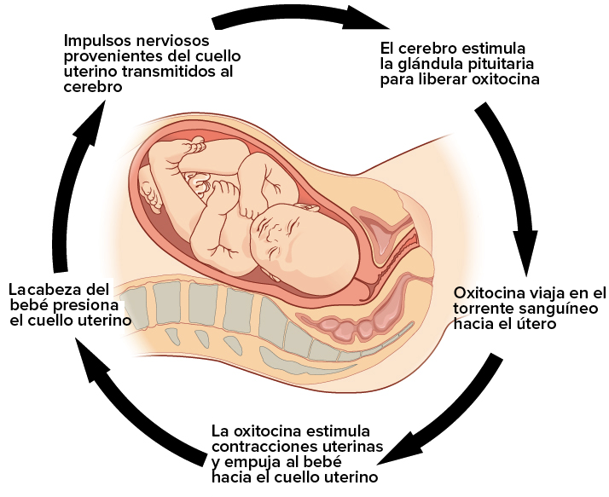
Retroalimentación Positiva
- La retroalimentación positiva es cuando una respuesta a un evento aumenta la probabilidad de que el evento continúe. Se forma una cadena de estímulos
Ejemplos:
- Intervención de la hipófisis para la segregación de oxitocina durante el parto y estimulación de las contracciones.
Imagen 05: Ilustración retroalimentación positiva al momento del parto. Recuperado de https://es.khanacademy.org/science/high-school-biology/hs-human-body-systems/hs-body-structure-and-homeostasis/a/homeostasis

Slide 8
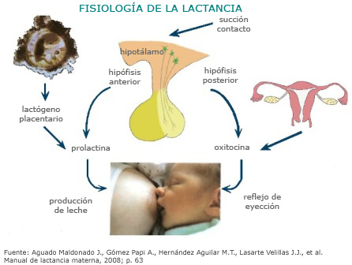
Retroalimentación Positiva
- Intervención de la hipófisis para la segregación de prolactina y oxitocina, para la producción de leche materna.
Imagen 06: Ilustración retroalimentación positiva para la producción de leche materna. Recuperado de https://aranzazu5baby.wordpress.com/2015/08/29/fisiologia-de-la-lactancia/

Slide 9
Conclusiones
La Homeostasis es fundamental para el correcto funcionamiento del organismo y su equilibrio constante mediante glándulas especializadas.
La retroalimentación es un proceso por el cuál el cuerpo regula mediante hormonas opuestas complementarias mantienen los niveles de sustancias en la sangre adecuados para el correcto funcionamiento del cuerpo, todo gracias a la conexión entre el sistema nervioso y el sistema endocrino.
La retroalimentación es un ciclo por el cuál se regulan los niveles de sustancias en la sangre, la cuál puede ser negativa, un único ciclo o; positiva, una cadena de reacciones que se autoestimulan

Slide 10
Referencias Bibliográficas
CK-12, Wilkin, D., & Brainard, J. (2021, 26 febrero). Homeostasis. Flex Books. Recuperado de https://flexbooks.ck12.org/cbook/ck-12-conceptos-biologia/section/13.2/primary/lesson/homeostasis-%3a%3aof%3a%3a-homeostasis-%3a%3aof%3a%3a-ck-12-conceptos-biología
Khan Academy (s. f.).Homeostasis. Khan Academy. Recuperado de https://es.khanacademy.org/science/high-school-biology/hs-human-body-systems/hs-body-structure-and-homeostasis/a/homeostasis

